Slide 1
ANALYSER DE MANIÈRE CRITIQUE UN DOCUMENT
Les affiches de propagande

Slide 2
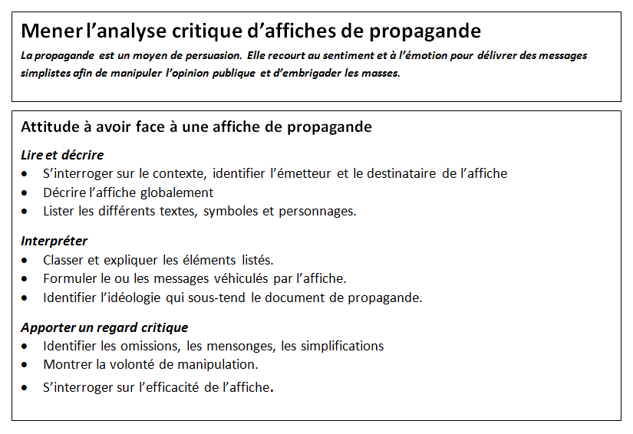


Slide 3
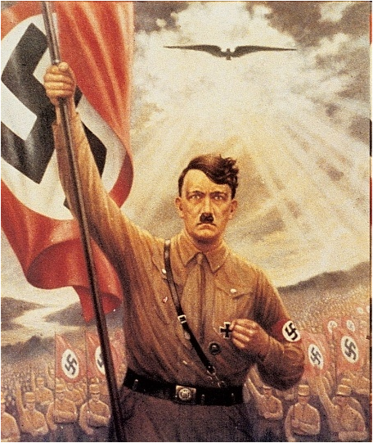

Slide 4
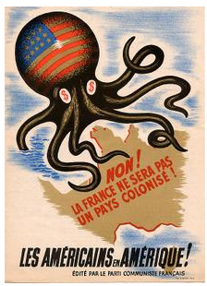

Slide 5
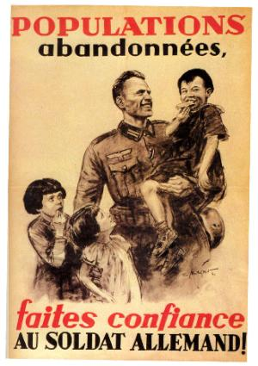

Slide 6


